Slide 1

Aplikasi Antre Tiker Klinik

Slide 2
Pengguna Aplikasi
Admin
Pelanggan

Slide 3
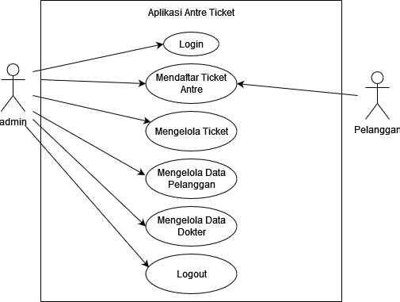
Use Case Diagram

Slide 4
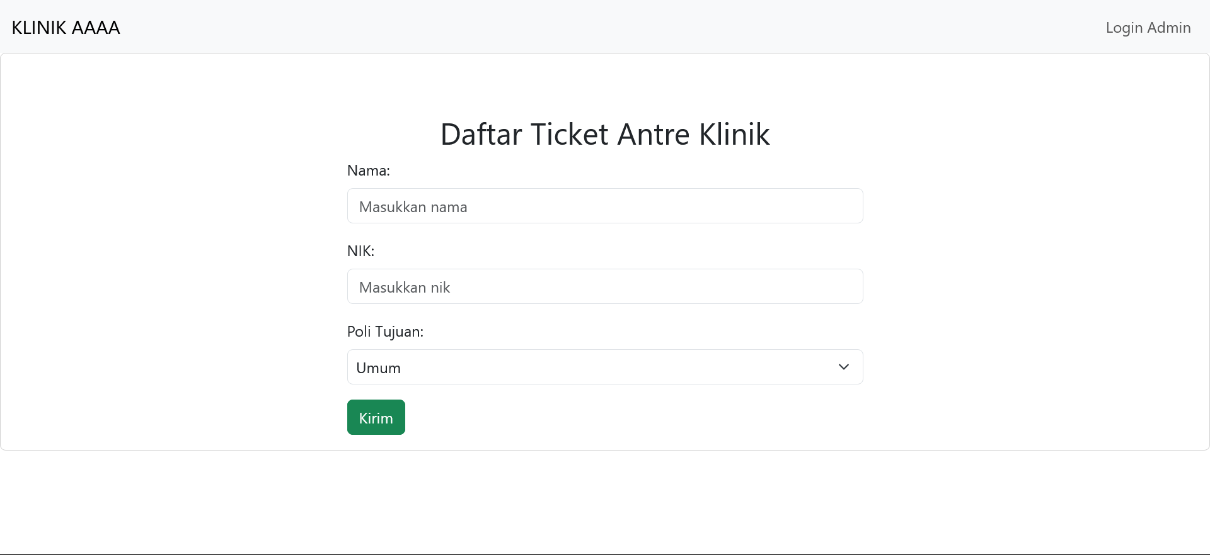
Tampilan Mendaftar Tiker Antre

Slide 5
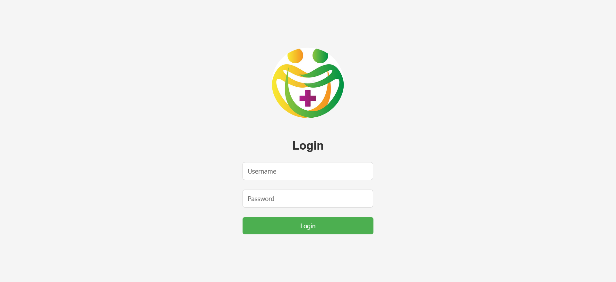
Tampilan Login Admin

Slide 6
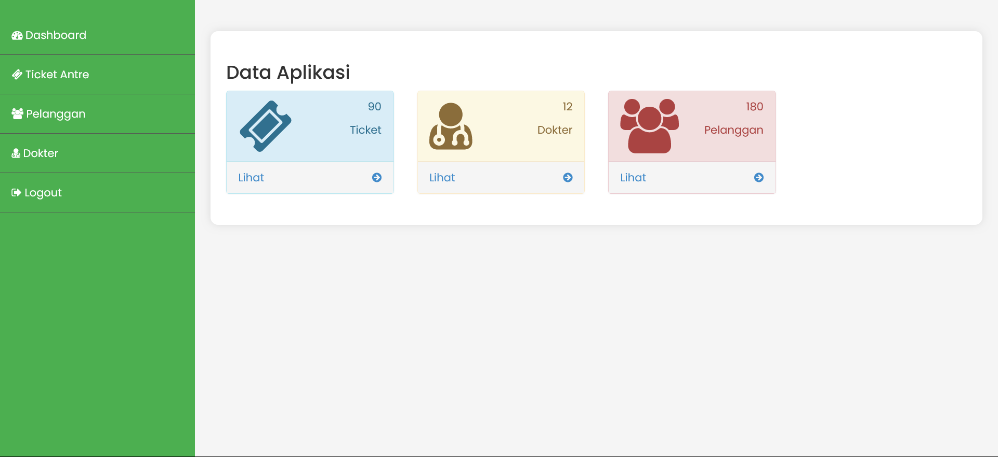
Tampilan Menu Admin

Slide 7
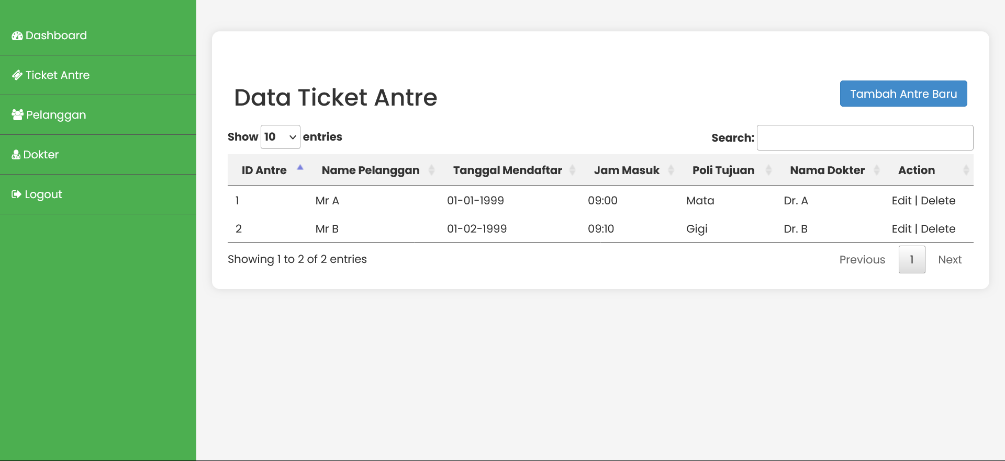
Tampilan Menu Daftar Ticket

Slide 8
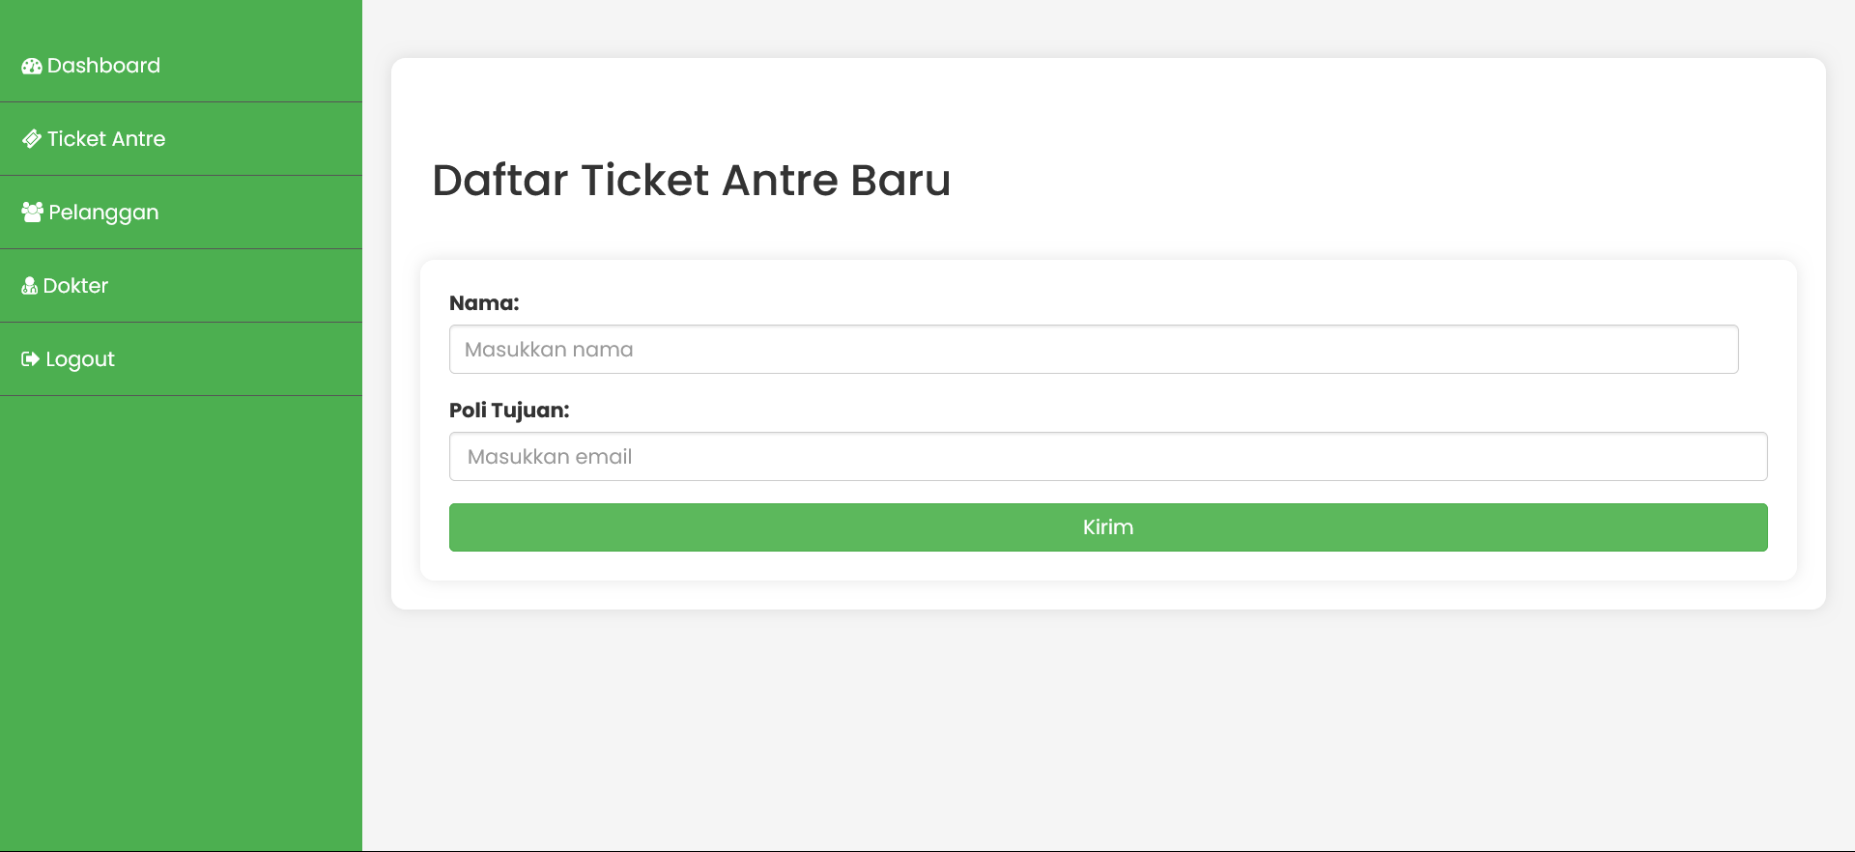
Tampilan Daftar Tiket Admin

Slide 9
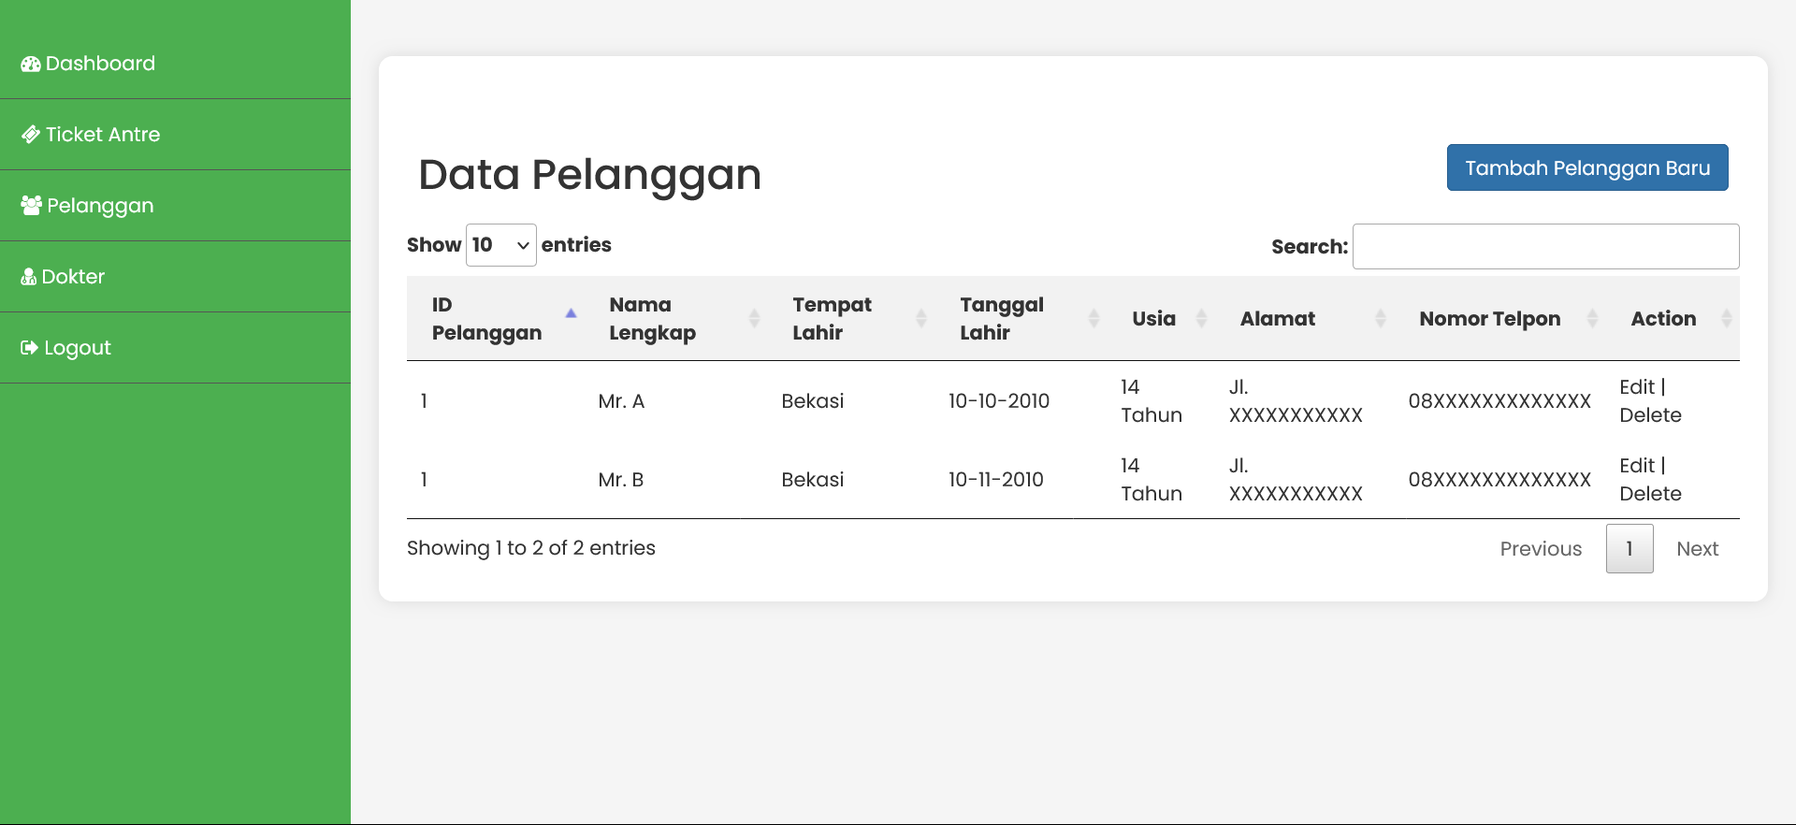
Tampilan Data Pelanggan

Slide 10
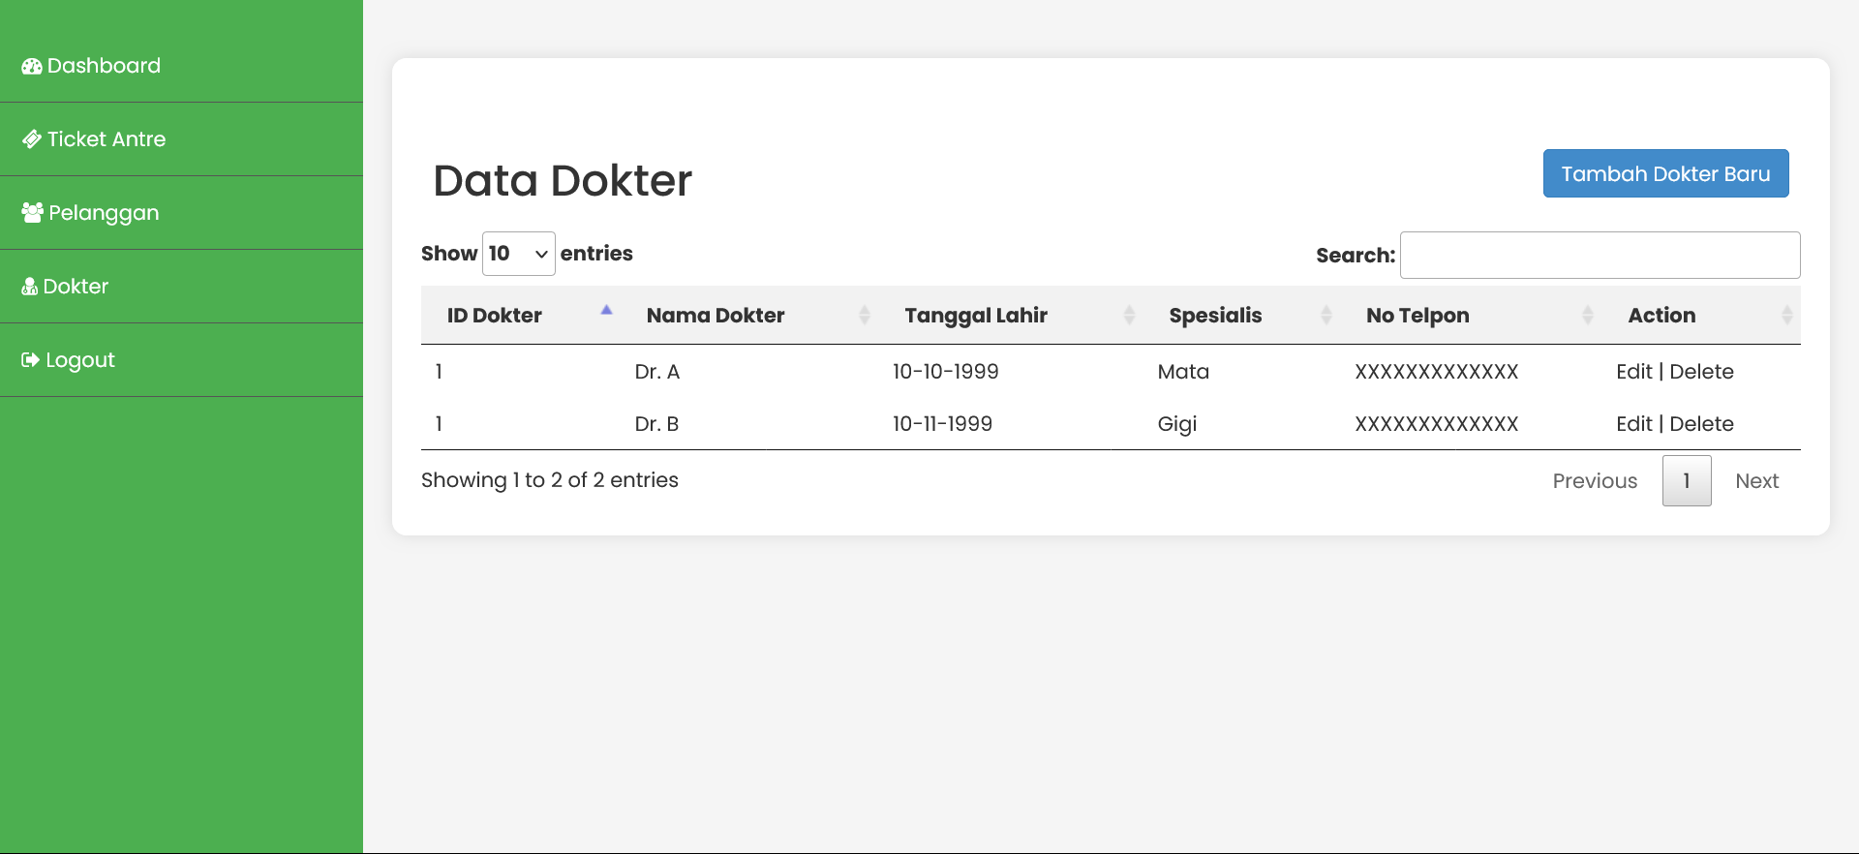
Tampilan Data Dokter

